Slide 1
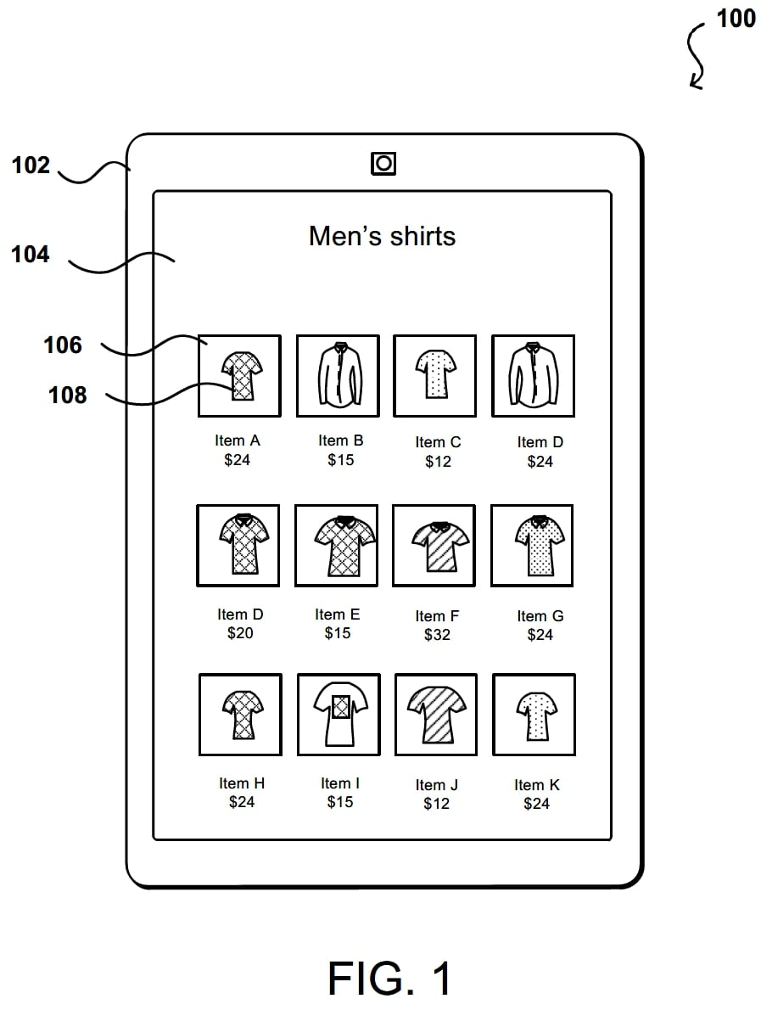
{a1}
{b1}
{c1}
{d1}
{e1}
FIG. {fig}

Slide 2
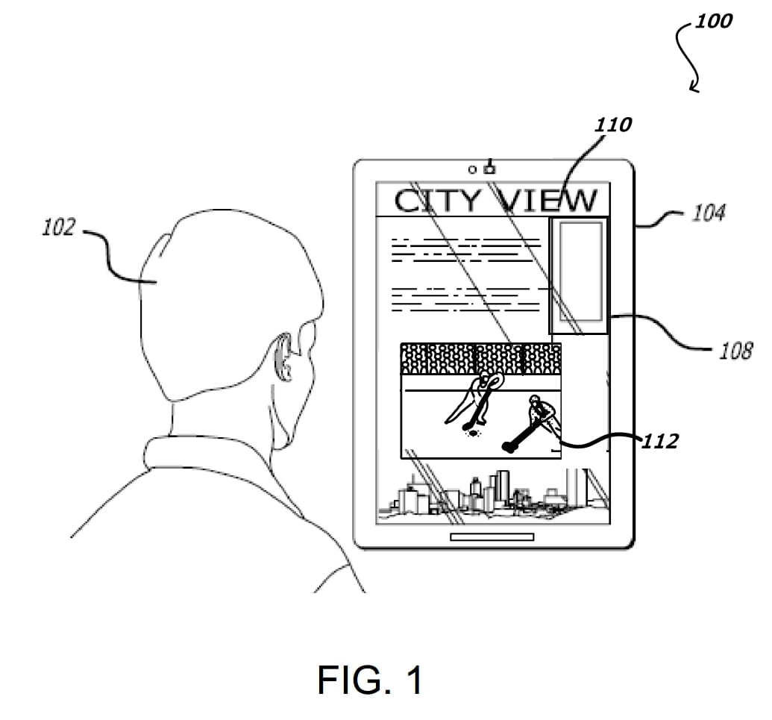
{a2}
{f2}
{b2}
{c2}
{d2}
{e2}
FIG. {fig}

Slide 3
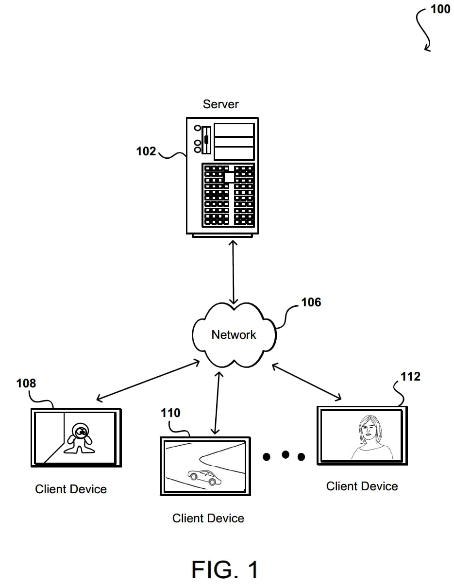
{a3}
{b3}
{c3}
{d3}
{f3}
{e3}
FIG. {fig}

Slide 5
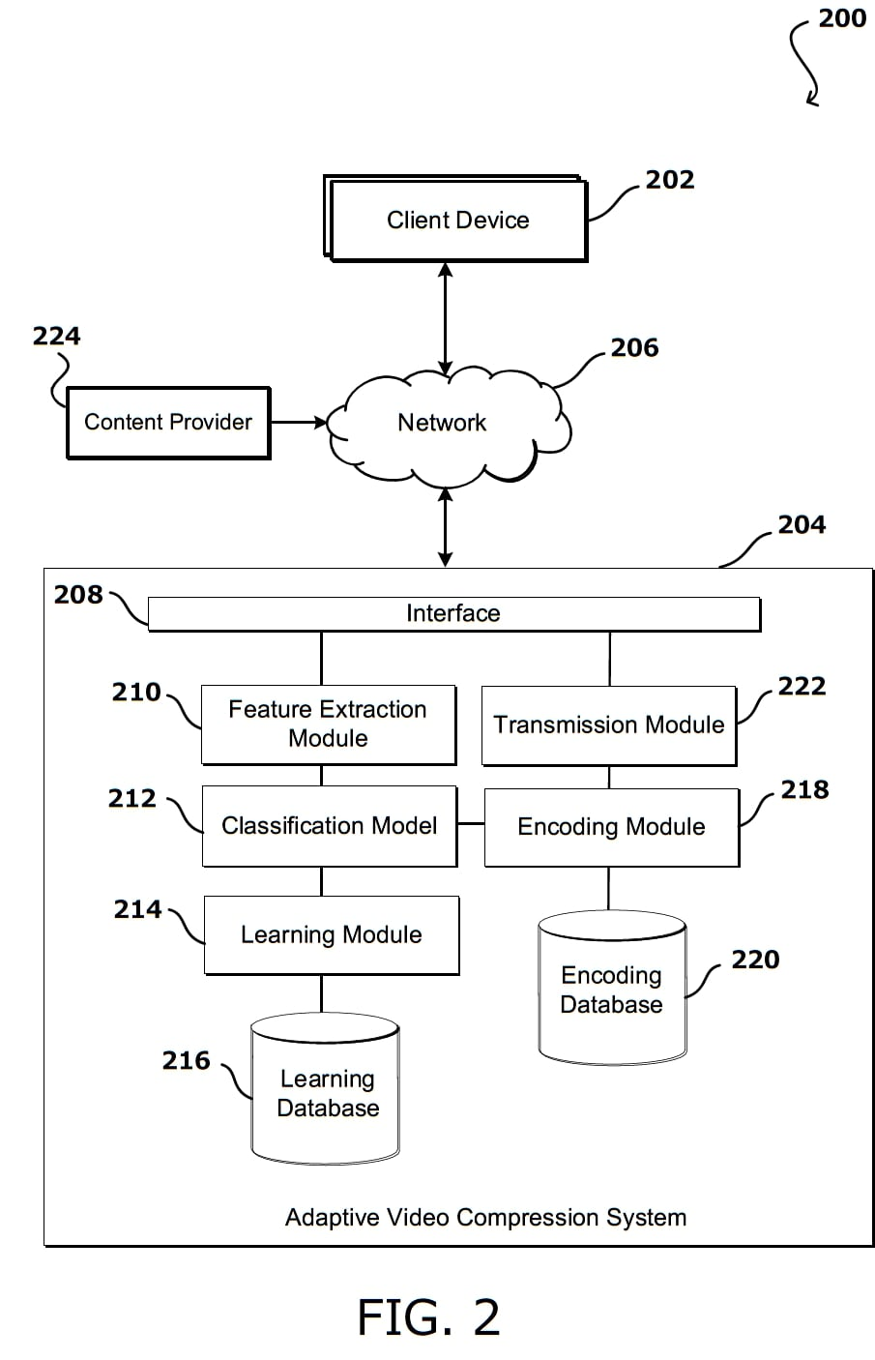
{a5}
{b5}
{m5}
{d5}
{c5}
{e5}
{f5}
{l5}
{g5}
{j5}
{h5}
{k5}
{i5}
FIG. {fig}

Slide 6
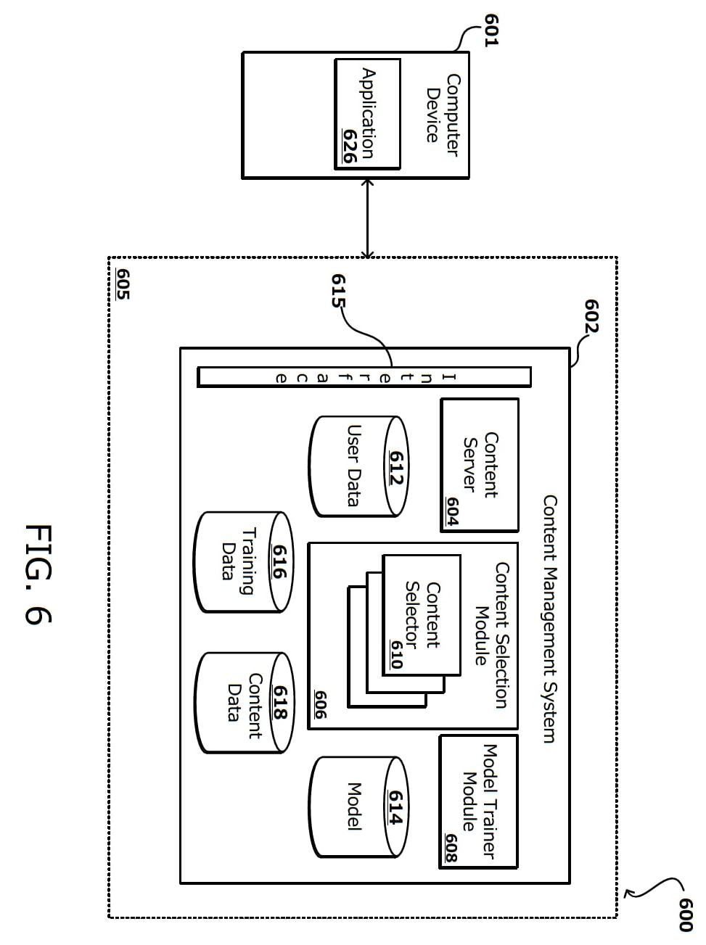
{b6}
{l6}
{e6}
{k6}
{c6}
{i6}
{d6}
{m6}
FIG. {fig}
{h6}
{n6}
{f6}
{j6}
{g6}
{a6}

Slide 7
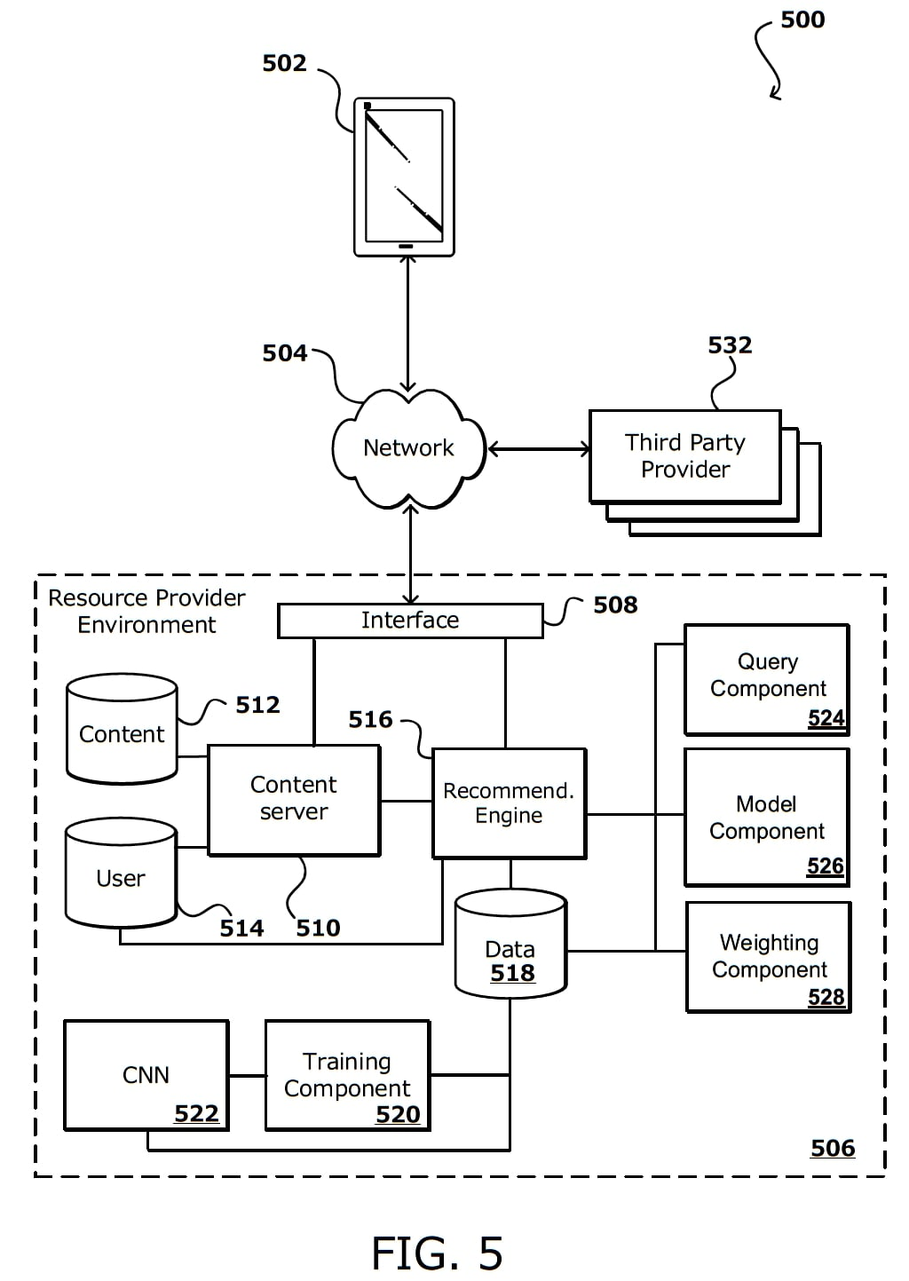
{a7}
{b7}
{c7}
{p7}
{e7}
{g7}
{i7}
{m7}
{n7}
{h7}
{f7}
{j7}
{o7}
{l7}
{k7}
{d7}
FIG. {fig}

Slide 8
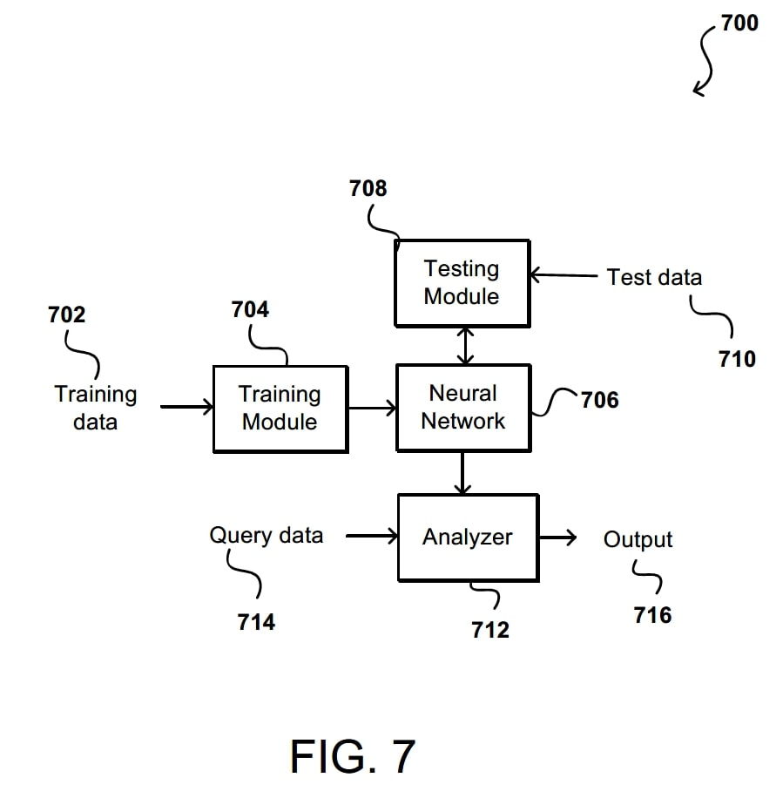
{a8}
{e8}
{b8}
{c8}
{f8}
{d8}
{h8}
{g8}
{i8}
FIG. {fig}

Slide 9
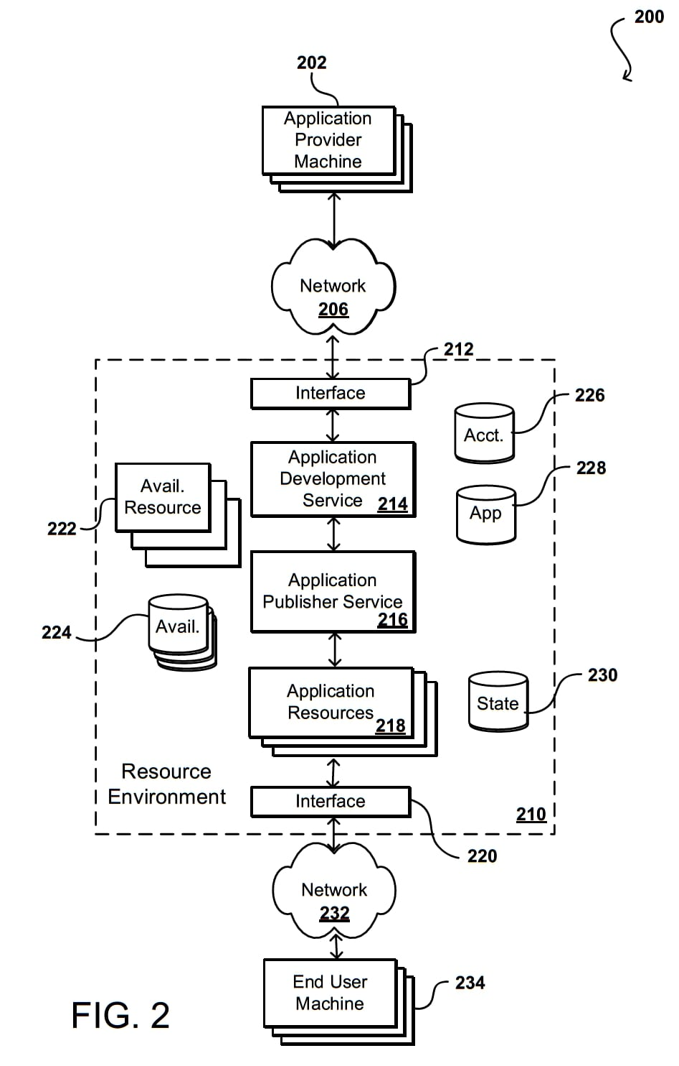
{a9}
{b9}
{c9}
{e9}
{l9}
{m9}
{j9}
{f9}
{k9}
{g9}
{n9}
{h9}
{d9}
{i9}
{o9}
FIG. {fig}
{p9}

Slide 11
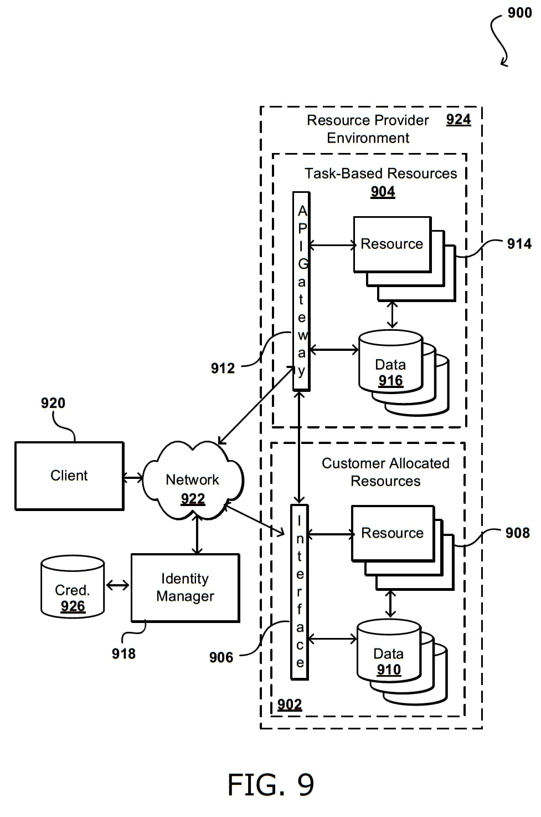
{a11}
{m11}
{c11}
{h11}
{g11}
{i11}
{k11}
{l11}
{e11}
{n11}
{j11}
{d11}
{f11}
{b11}
FIG. {fig}

Slide 12
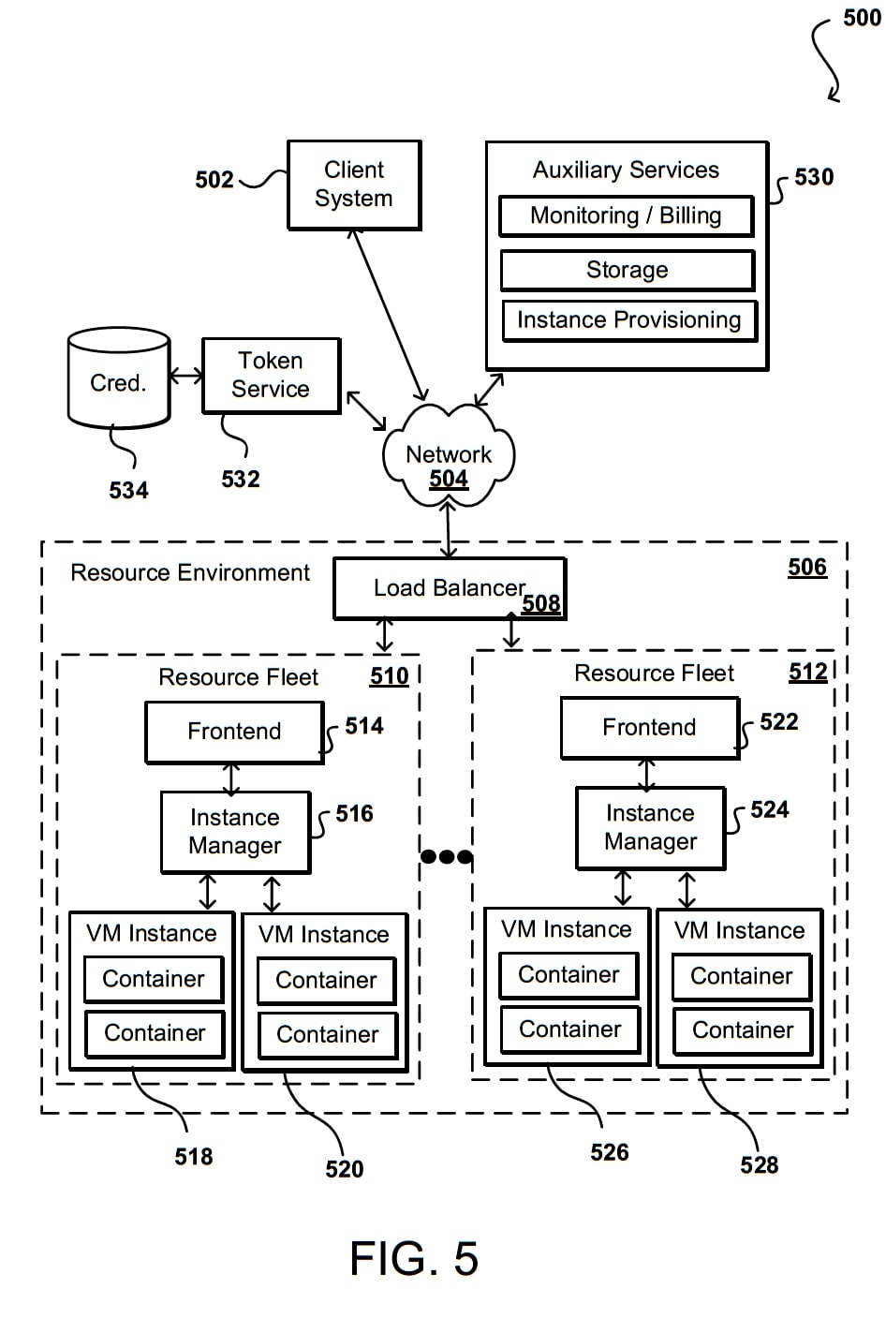
{a12}
{b12}
{p12}
{r12}
{q12}
{c12}
{d12}
{e12}
{f12}
{g12}
{h12}
{l12}
{i12}
{m12}
{j12}
{k12}
{n12}
{o12}
FIG. {fig}

Slide 13
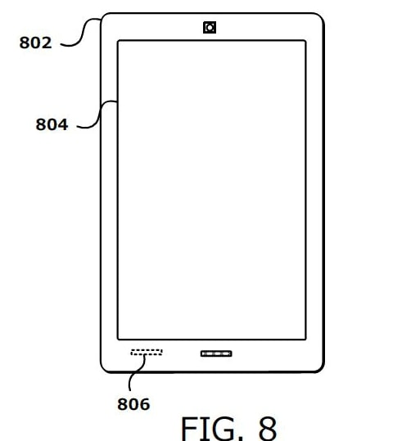
{a13}
{b13}
{c13}
FIG. {fig}

Slide 14
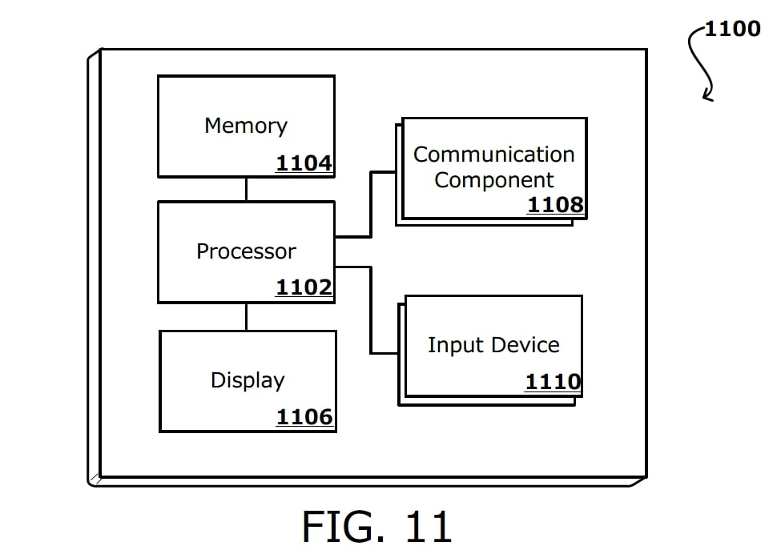
{a14}
{c14}
{e14}
{b14}
{f14}
{d14}
FIG. {fig}

Slide 15
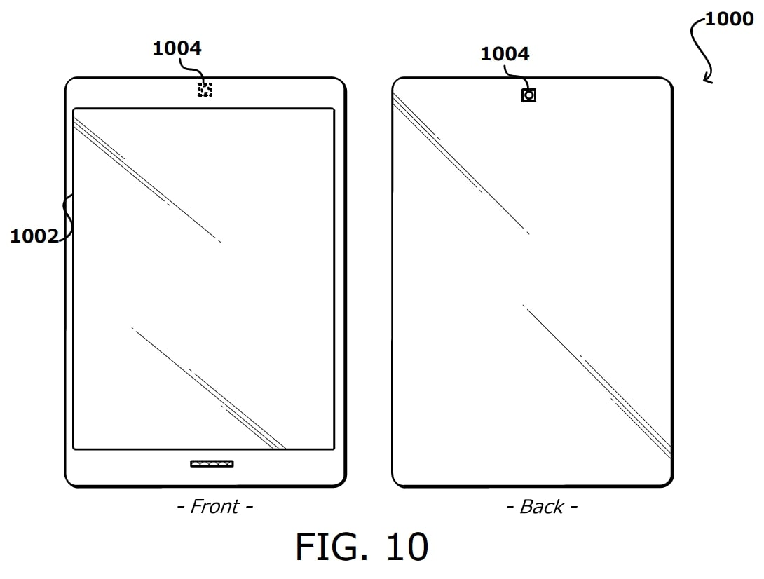
{a15}
{c15}
{d15}
{b15}
FIG. {fig}

Slide 16
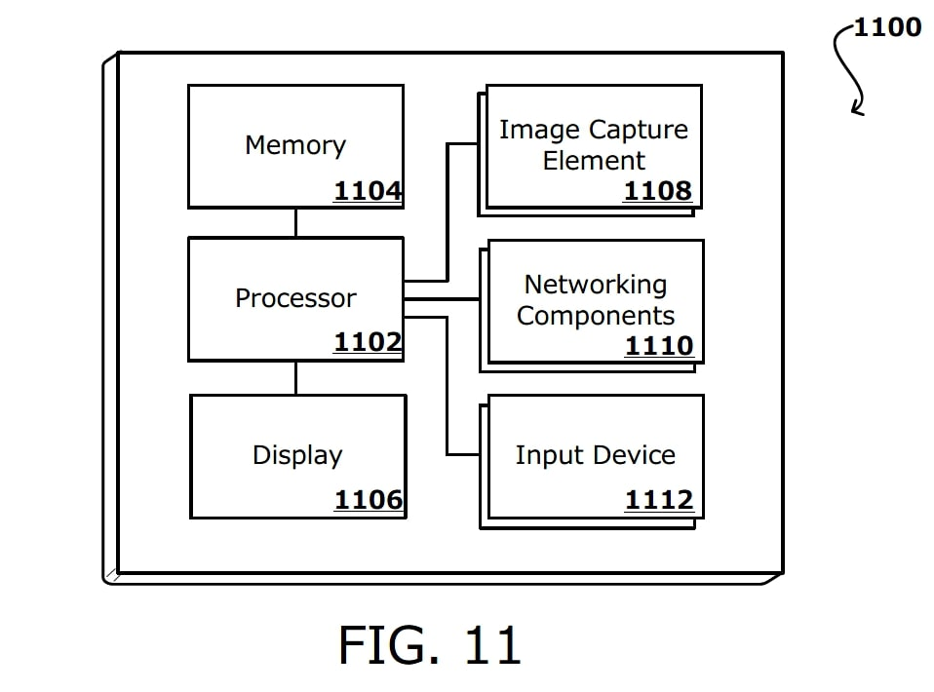
{a16}
{c16}
{e16}
{b16}
{f16}
{d16}
{g16}
FIG. {fig}

Slide 17
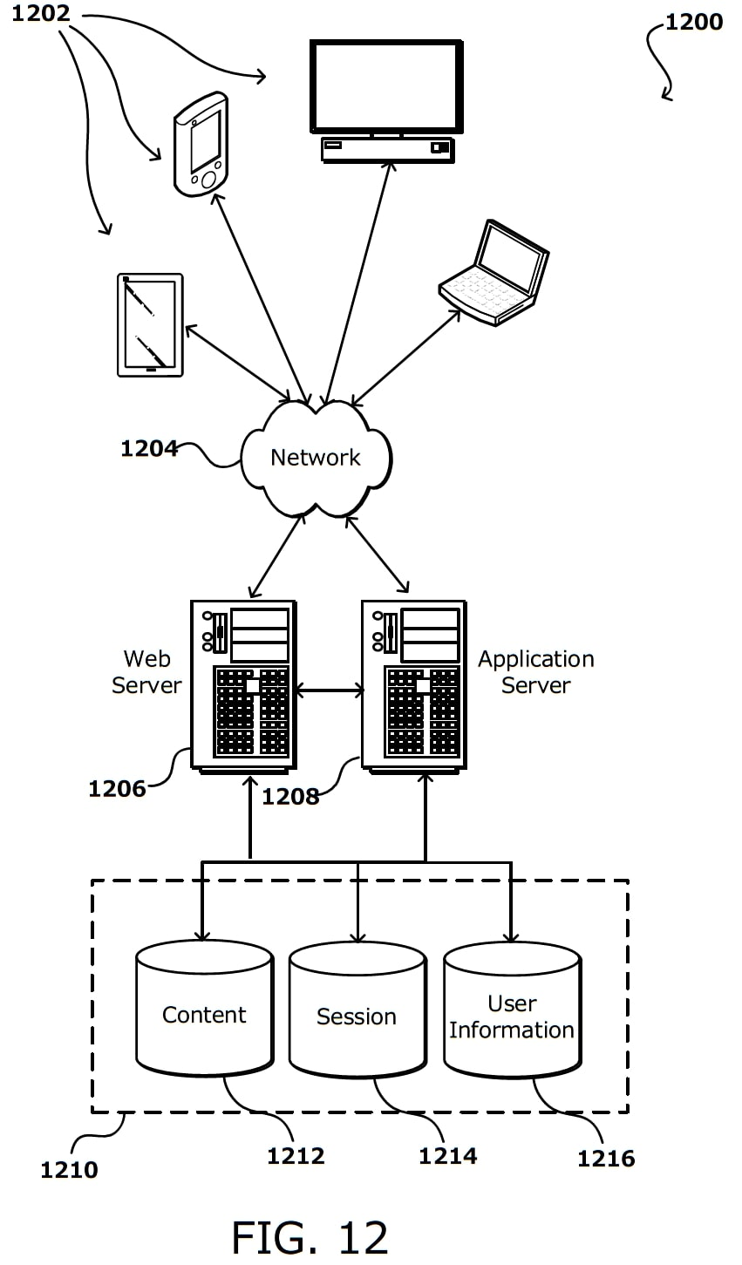
{b17}
{a17}
{c17}
{d17}
{e17}
{f17}
{g17}
{h17}
{i17}
FIG. {fig}

